Slide 1
ValorantMiniHelperBot
Бот для помощи новечкам в Valorant
Проект богов олимпа: Дмитрия Басалаева и Довганя Платона

Slide 2

Идея проекта
Бот в котором можно будет посмотреть информацию о всех персонажах, лучших игроках, скинах и картах в valorant(с возможностью регистрации небольшой)

Slide 3

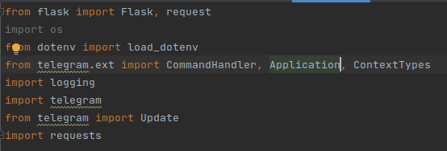
Используемые библиотеки

Slide 4
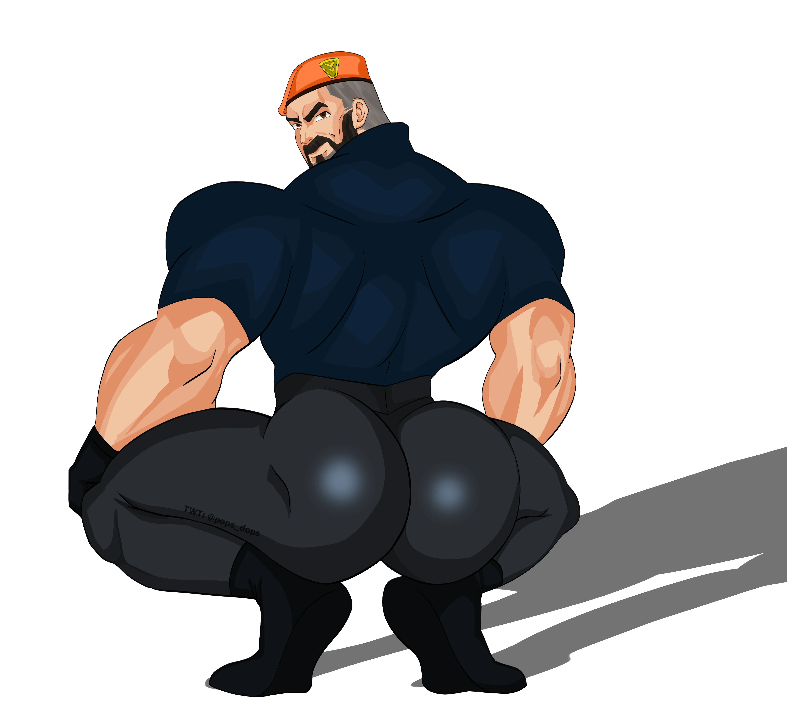
ДМИТРИЙ ПОКАЗЫВАЕТ КОД

